Slide 1
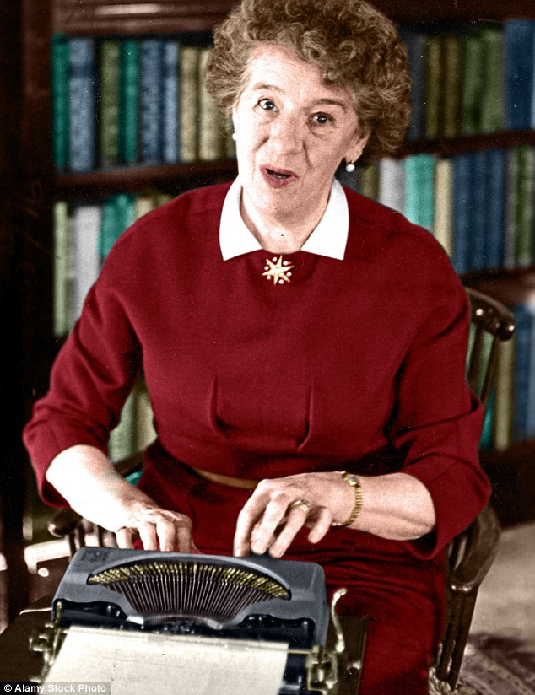


Енід Мері Блайтон
“ Знамените каченя ТІМ ”

Slide 2
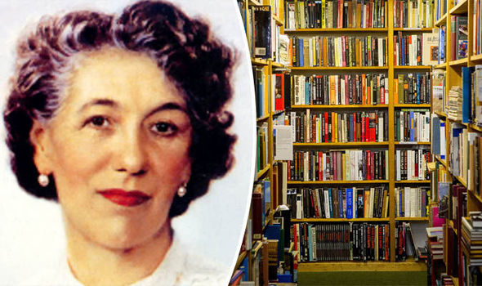

(1897 – 1968)
ЕНІД МЕРІ БЛАЙТОН
Народилася в Лондоні в сім’ї торгівця столовими приладами. Вона була першою дитиною, і батько не міг натішитися нею. У родині було ще два молодших брати Хенлі і Кері . Немовлям Енід захворіла на пневмонію. Лікар сказав, що вона не доживе до ранку, але тато всю ніч просидів з дочкою на руках - і виходив. Батько був людиною виняткової цікавості до природи, мистецтва і життя, свій потяг до пізнання він передав Енід. Вони могли годинами гуляти по англійських пагорбах, обговорюючи птахів або розглядаючи сліди звірів.

Slide 3

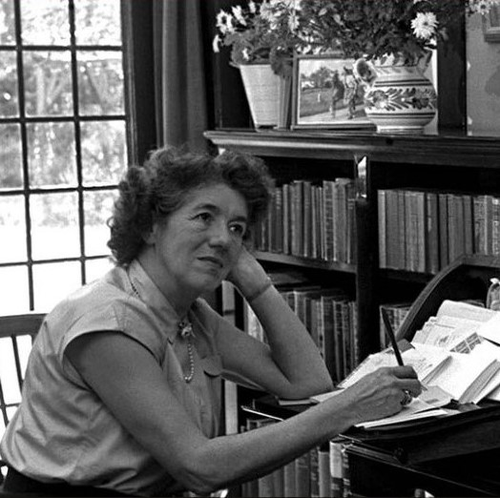
ЕНІД МЕРІ БЛАЙТОН
Письменниця, що все життя була дитиною.
Енід згадувала дитячі роки як час, коли здавалося, що «дні завжди будуть теплими і сонячними, а небо - блакитним». Батьки дуже хотіли, щоб Енід стала піаністкою, але вона працювала вчителькою в школі для дівчат, а згодом – гувернанткою. У 25 років надрукувала першу книгу - збірку віршів «Дитячий шепіт».
Працюючи в журналі, вела колонку в щотижневій рубриці «З мого вікна», де розповідала про пригоди тижня, кумедні випадки на заняттях і прогулянках, описувала театральні постановки, на які ходила, тварин, яких зустрічала.
Кожна її подорож - урок географії, кожна прогулянка - урок біології.

Slide 4






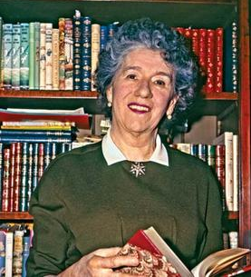
“ Славетна п’ятірка ” Енід Блайтон

Slide 5
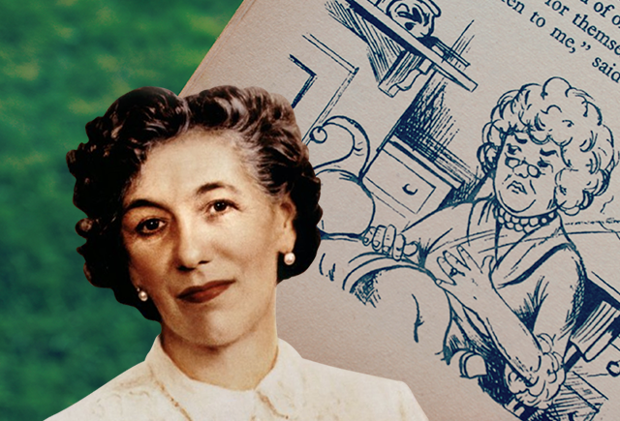














Творчість Енід Блайтон
Енід Блайтон «говорить, як дитина, і думає, як дитина»

Slide 6

“ Знамените каченя ТІМ”

Slide 7


Добери слова, що характеризують Тіма
вихований
веселий
добрий
дотепний
енергійний
злий
нерішучий
слухняний
сумний
чутливий

Slide 8
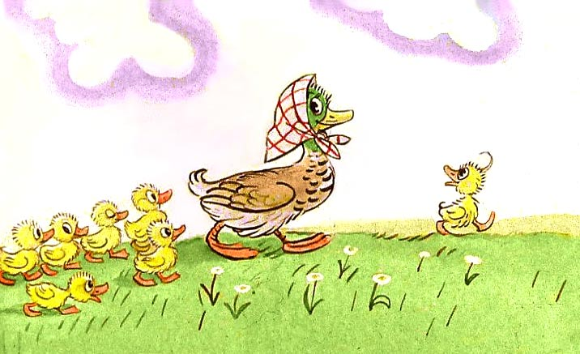
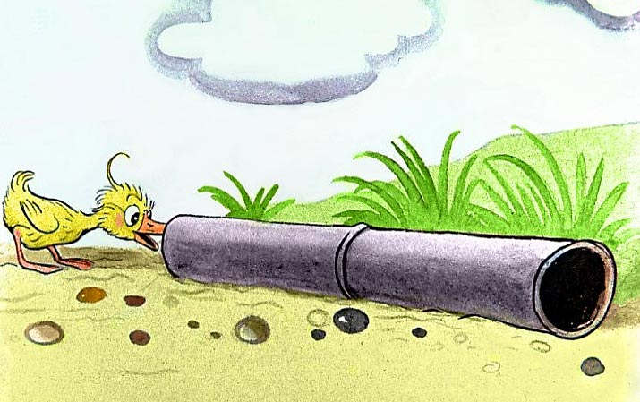
Опиши, яким ти уявив Тіма

Slide 9
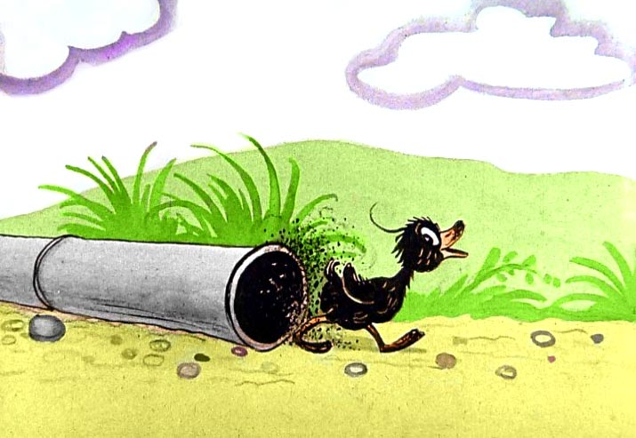
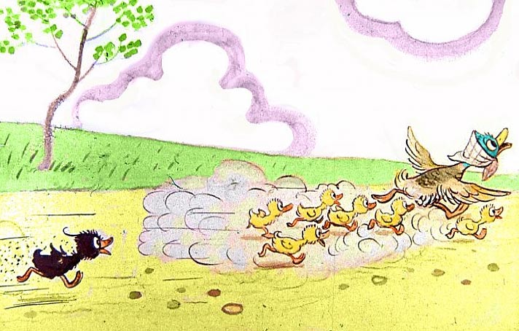

Slide 10
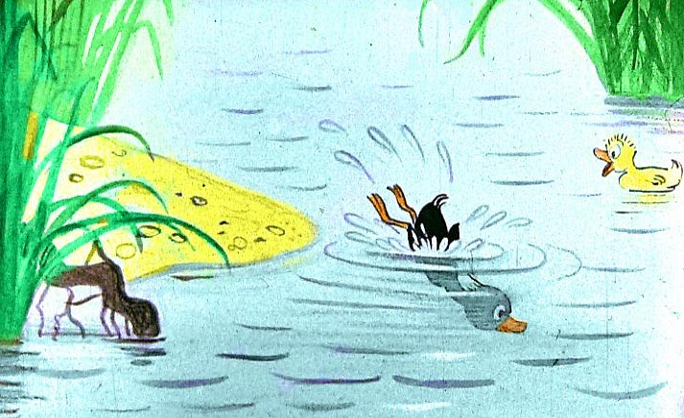
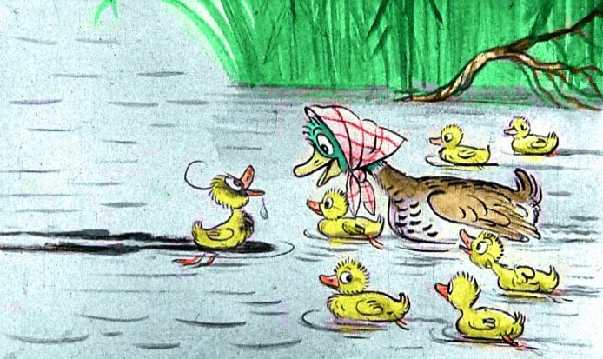

Slide 11
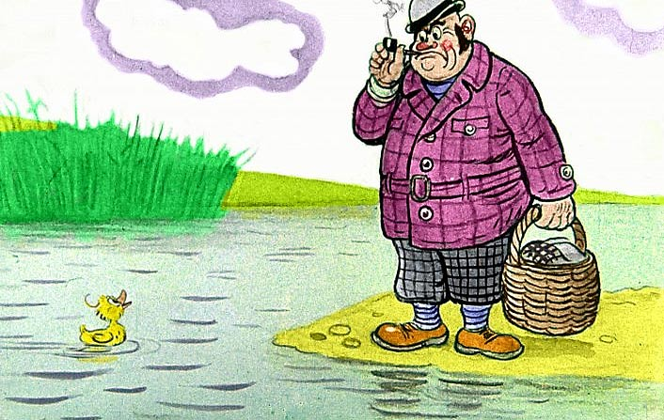
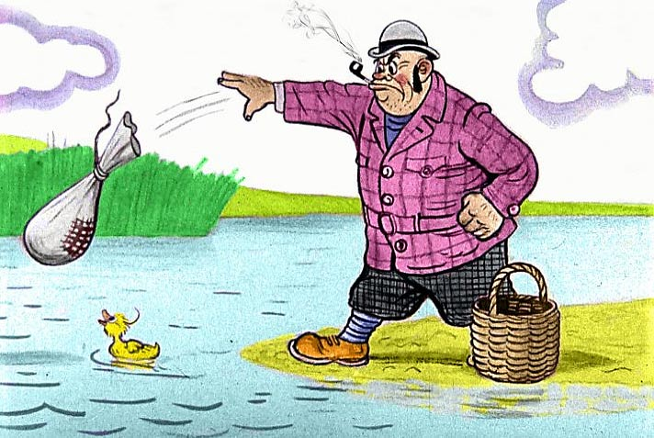
Що таке добре і що таке погано?

Slide 12
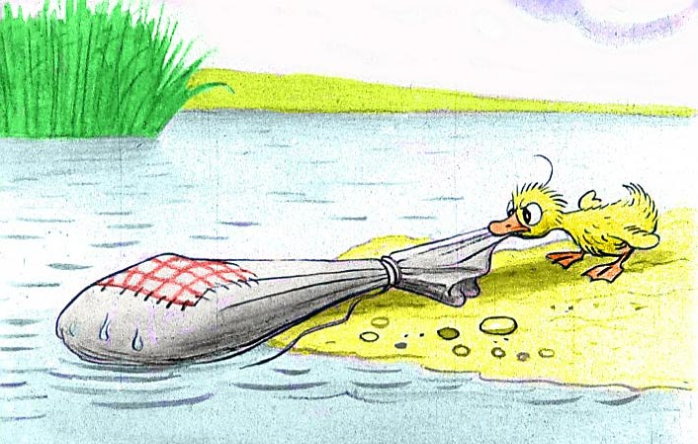
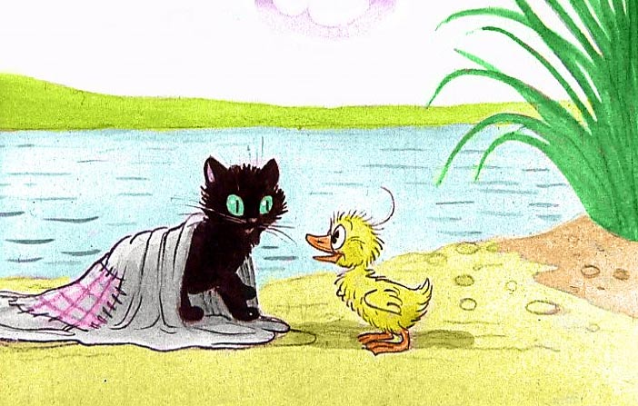

Slide 13
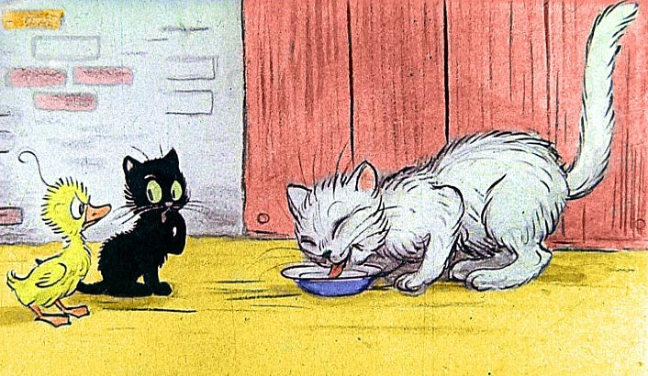
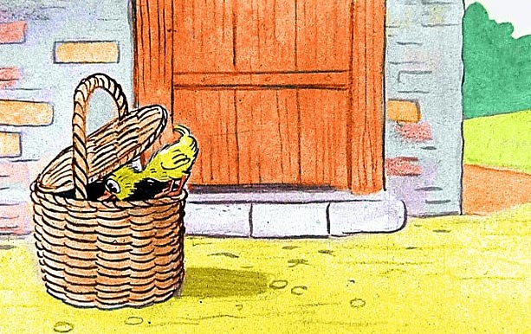

Slide 14
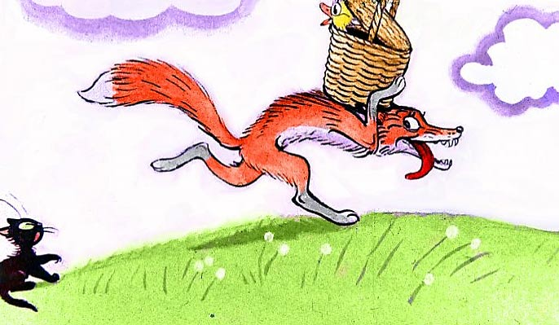
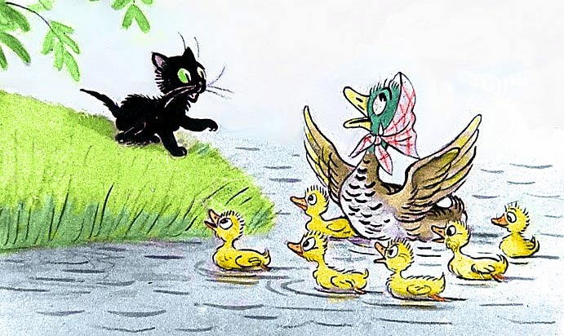

Slide 15
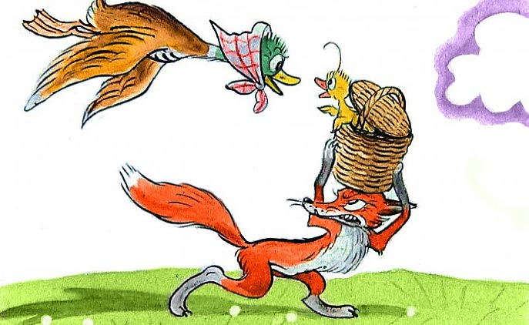
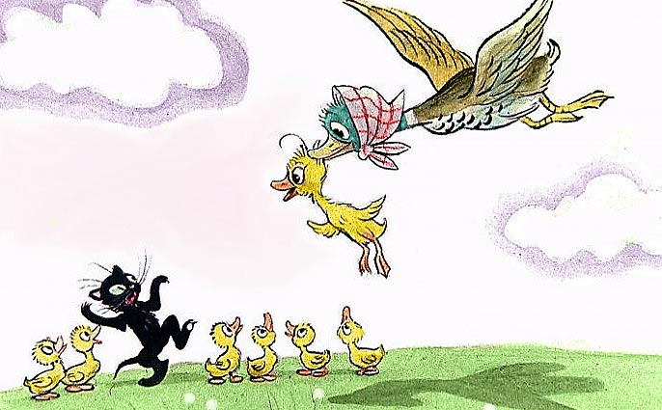

Slide 16
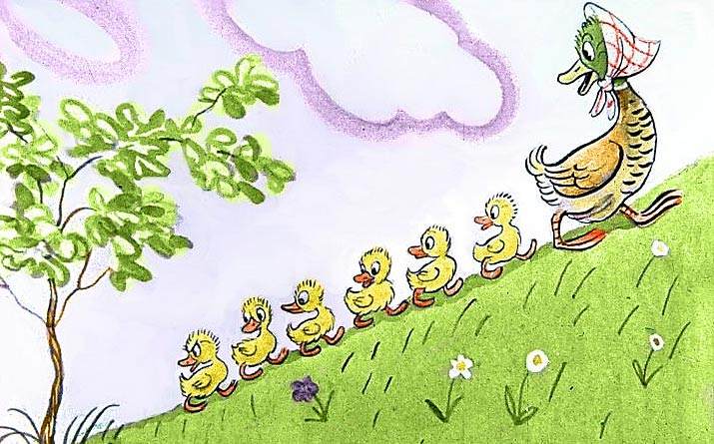

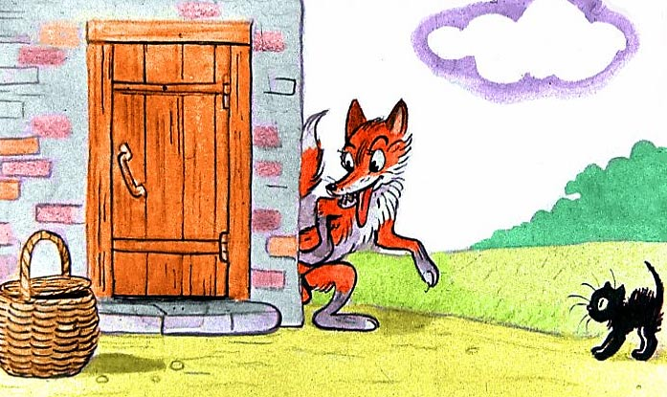
Поставте один одному запитання

Slide 17
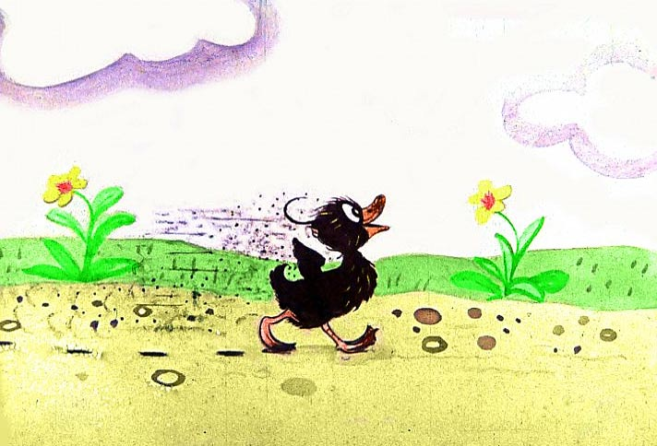
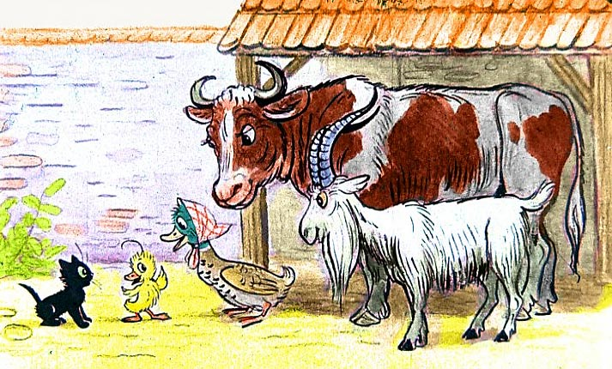

Slide 18
Добери прислів’я до казки
Коли не тямиш, не берись
Хто хвалиться, той кається
Зробив діло – гуляй сміло

Slide 19

Молодці!
Дякую за гарну роботу!

